Slide 1
Warm-Up Umwelt und Technik:
Physik 1

Slide 2
Fragen?

Slide 3
Warum brauchen wir Physik in der Umwelttechnik und –management?
Viele Themen im Bereich der Technik sind Anwendungen der Physik
Im Bereich des Ressourcenmanagements sind oft physikalische Größen von Bedeutung (z.B. Energie, Masse usw.)
Physikalische Kompetenzen erleichtern den Zugang in andere Bereiche wie Chemie, Thermodynamik, Elektrotechnik und Ökobilanzierung

Slide 4
Womit beschäftigt sich die Physik?
Verständnis über Vorgänge und Phänomene der Natur
Voraussagen über Vorgänge und Phänomene treffen

Slide 5
Arbeitsweise der Physik
Beobachtung
Hypothese
Experiment
Theorie

Slide 6
Physikalische Größen
Wörter wie „schnell“, „groß“ oder „schwer“ nicht genau genug
Deswegen müssen physikalische Größen quantifiziert werden
Einheiten geben der Zahl erst den richtigen Kontext
Durch die Quantifizierung ist Mathematik die „Sprache“ der Physik

Slide 7
Skalare Größen vs. Vektorielle Größen
Gewisse physikalische Größen sind ungerichtet → Werden mit Skalaren(einfachen Zahlen) dargestellt
Andere physikalische Größen sind gerichtet, diese werden mit Vektoren dargestellt

Slide 8
Wiederholung Vektoren
Vektoren stellen im kartesischen Raum entweder einen Punkt oder Pfeil dar
Vektoren haben immer eine Richtung und eine Größe
$\vec{v}∈ℝ^{2} , \vec{v}= \left({v_{x} \atop v_{y}}\right)$und $v=‖\vec{v}‖$
Notes:
OneNote + Aufgaben (Aufgaben nur, wenn Anteil noch nie von Vektoren gehört hat)

Slide 9
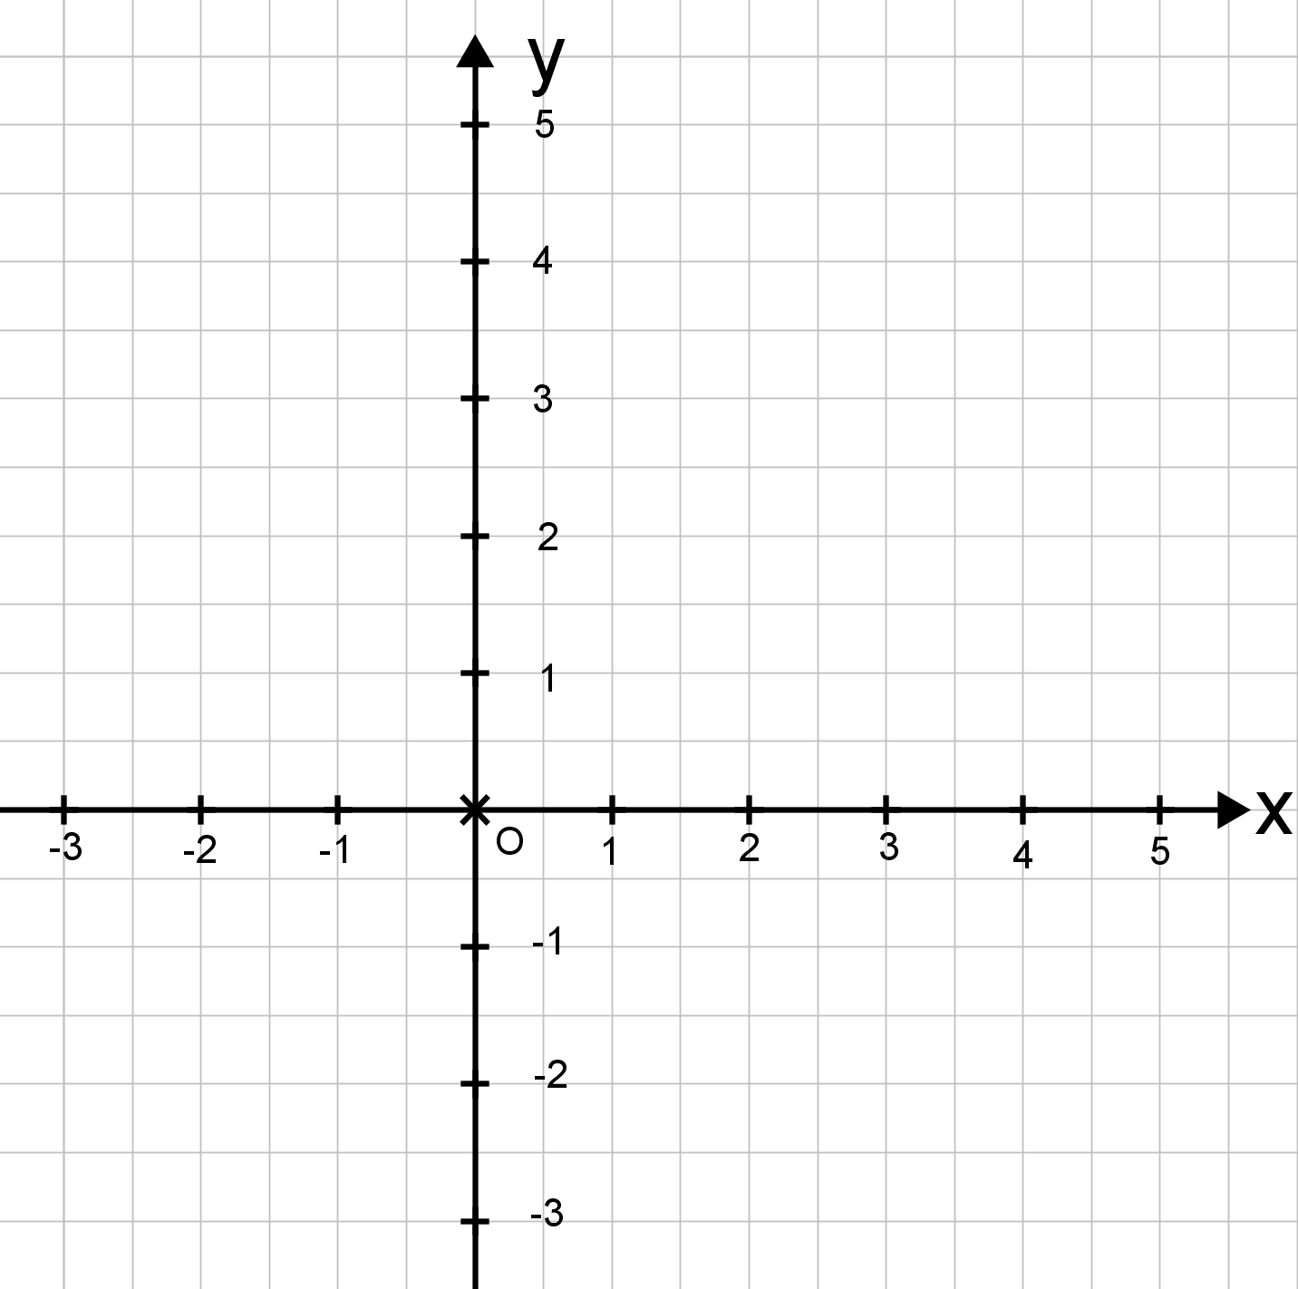
Notes:
Skalarprodukt und Betrag

Slide 10
Rechnen mit Vektoren
$\vec{a}=\left(\begin{aligned}a_{x} \\ a_{y}\end{aligned}\right)$, $\vec{b}=\left(\begin{aligned}b_{x} \\ b_{y}\end{aligned} \right)$, $λ∈ℝ$
Skalarprodukt:
$\vec{a}⋅\vec{b}=\sum_{i=1}^{n}{a_{i}⋅b_{i}=a_{x}⋅b_{x}+a_{y}⋅b_{y}}$
Betrag/Norm :
$$\left\|\vec{a}\right\|=\sqrt{a_{x}^{2}+a_{y}^{2}}$$
Addition/Subtraktion:
$$\vec{a}+\vec{b}=\left(\begin{aligned}a_{x}+b_{X} \\ a_{y}+b_{y}\end{aligned}\right)$$
Skalarmultiplikation:
$$λ⋅\vec{a}=\left(\begin{aligned}λ⋅a_{x} \\ λ⋅a_{y}\begin{matrix}\end{matrix}\end{aligned}\right)$$
Notes:
OneNote + Aufgaben

Slide 11
Notes:
Addition und Subtraction

Slide 13
Beschreibung eines Vektors durch Winkel und Betrag
Wir bemerken:
x-Komponente ist die Ankathete
y-Komponente die Gegenkathete
Der Betrag des Vektors gleich der Hypotenuse
Somit ergibt sich : $\vec{a}=\left(\begin{aligned}a_{x} \\ a_{y}\begin{matrix}\end{matrix}\end{aligned}\right)=\left\|\vec{a}\right\|⋅\left(\begin{aligned}\begin{matrix}\end{matrix}\cos{φ} \\ \sin{φ} \end{aligned}\right)$

Slide 14
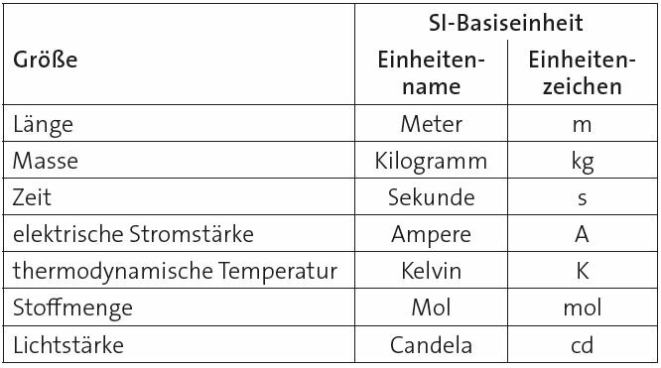
SI-Einheiten
Für weitere physikalische Größen werden die Einheiten Zusammengesetzt:
$$\left[Spannung\right]=\frac{kg⋅m^{2}}{s^{3}⋅A}=V$$
$$\left[Energie\right]=\frac{kg⋅m^{2} }{s^{2}}=J$$
$$\left[Leistung\right]=\frac{kg⋅m^{2}}{s^{3}}=W$$
$$\left[Geschwindigkeit\right]=\frac{m}{s}$$
$$\left[Beschleunigung\right]=\frac{m}{s^{2}}$$
Einheitensystem mit 7 Einheiten:

Slide 15
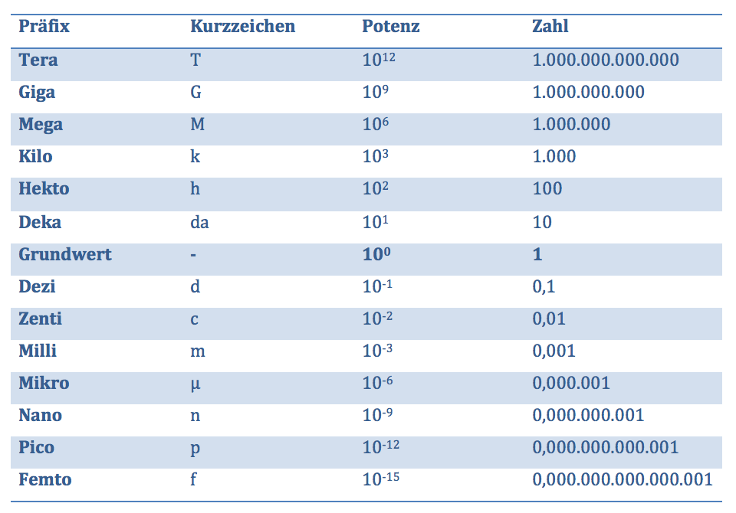
Präfixe
Präfixe werden benutzt um die Größenordnung zu spezifizieren und ermöglichen übersichtlichere Nummern

Slide 16
Einheiten Konvetierung
Zum Rechnen ist es oft nötig Einheiten in die entsprechende Grundeinheit zu konvetieren
z.B. kW → W: $kW={10}^{3}W$ km² → m² :$km^{2}={\left({10}^{3}⋅m\right)}^{2}={10}^{3⋅2}⋅m^{2}={10}^{6}⋅m^{2}$

Slide 17
Beispiele
Wie viel sind 100 km/h in m/s?
Wie viel sind 503 GJ in kWh?
Wie viel sind 10000 nL in m³ (1L = 1dm³)
Wandelt sinnvoll um: 0,0000025 kVA $11,11\frac{\frac{kg⋅m^{2}}{s^{2}}}{V}$

Slide 21
Anwendung von Einheiten: Einheitscheck
Überprüfe ob folgende Formeln stimmen:
$$E_{pot}=m⋅g^{2}⋅h, \left[E\right]=J, \left[m\right]=kg, \left[g\right]=\frac{m}{s^{2}}, \left[h\right]=m$$
$$W=\int{F\left(s\right) ds , \left[W\right]=J , \left[F\right]=N=\frac{kg⋅m}{s^{2}}, \left[s\right]=m}$$
$$P_{el}=U^{2}⋅I^{2}, \left[P\right]=W, \left[U\right]=V, \left[I\right]=A$$
Notes:
Ca. Ende 2. Einheit

Slide 24
Kinematik
Teilgebiet der Mechanik, die sich mit der Bewegung von Objekten beschäftigt
Objekte werden als Massenpunkte idealisiert
Zentrale Begriffe:
Ort
Weg
Zeit
Geschwindigkeit
Beschleunigung

Slide 25
Was sind Ort und Weg?
Der Ort ist die relative Position eines Objektes zu einem anderen zu einem bestimmten Zeitpunkt
Es kann also für ein Objekt mehrere Ortsangaben existieren. Diese sind vom Bezugspunkt abhängig
Der Weg beschreibt die Distanz einer Bewegung zwischen zwei Orten

Slide 26
Notes:
Skalarprodukt und Betrag

Slide 27
Zeit
Die Zeit ist die Dimension, gegen die Änderung gemessen wird
Ort und Weg werden oft als zeitabhängige Funktionen angegeben

Slide 28
Geschwindigkeit
Ist eine gerichtete Größe
Ist die Veränderungsrate des Ortes
Für gleichförmige Bewegungen gilt der Zusammenhang: $\vec{v}=\frac{\vec{s}}{t}$

Slide 29
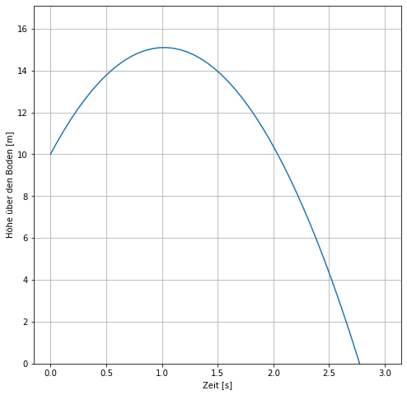
Die meisten Bewegungen sind nicht gleichförmig
Momentane Geschwindigkeit muss über $\vec{v}=\frac{d\vec{s}}{dt}=\dot{\vec{s}}$ berechnet werden

Slide 30
Geschwindigkeit Aufgabe 1
Wie schaut die Geschwindigkeitsfunktion folgender Wegfunktion aus? $s\left(t\right)=14⋅t−1,5⋅t^{2}$
Wann ist die Geschwindigkeit null?
Welche Distanz wurde in dem Zeitraum zurückgelegt?

Slide 32
Geschwindigkeit Aufgabe 2
Folgender Geschwindigkeitsvektor wird gegeben:
$$\vec{v}\left(t\right)=\left(\begin{aligned}\begin{matrix}\end{matrix}20 \\ −9,81⋅t+25\end{aligned}\right)$$
Wie schaut der Ortsvektor $\vec{s}$ aus?
Erstellt entsprechende Orts-Zeit- und Geschwindigkeit-Zeit-Diagramme (Python erlaubt)

Slide 34
Danke!

